Slide 1
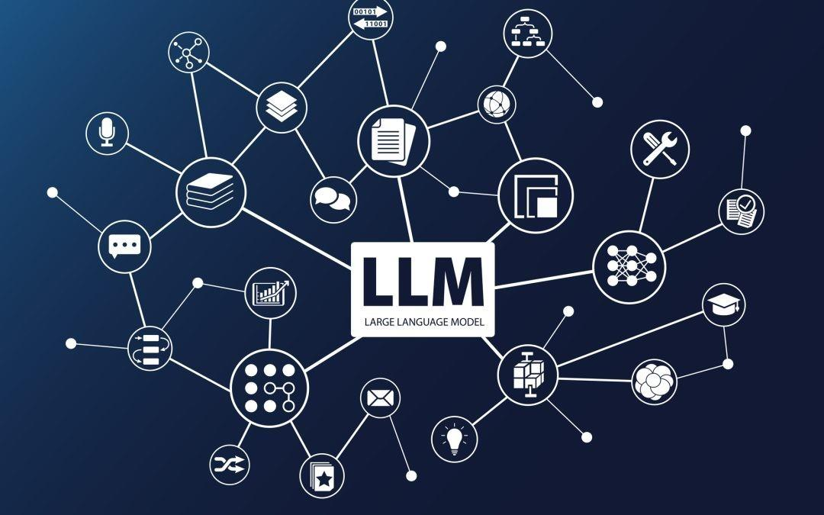
利用LLM製作文件分析機器人

Slide 2
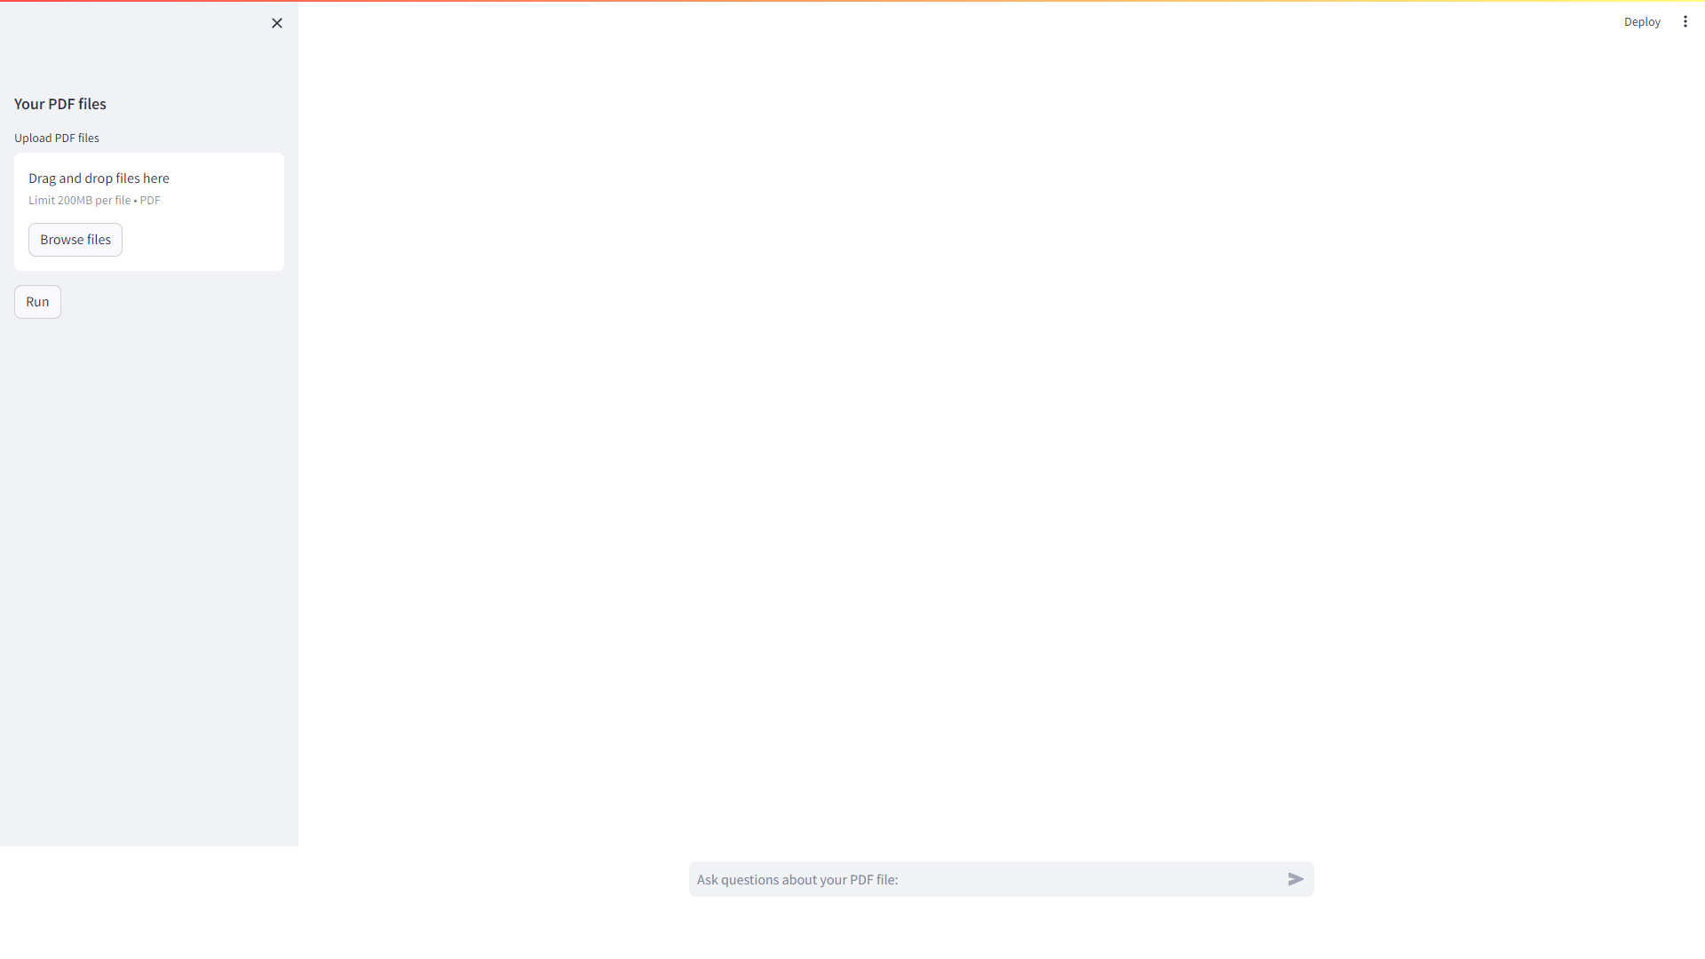
PDF-Reader
基本介面

Slide 3
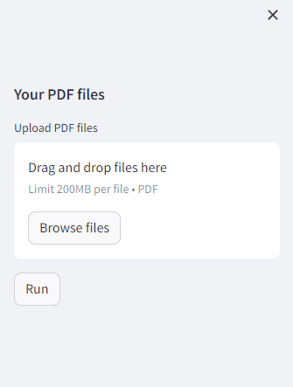
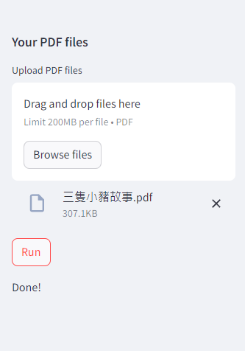
讀取檔案
目前支援格式：PDF、TXT(之後可能還有網頁或其他文件格式)

Slide 4
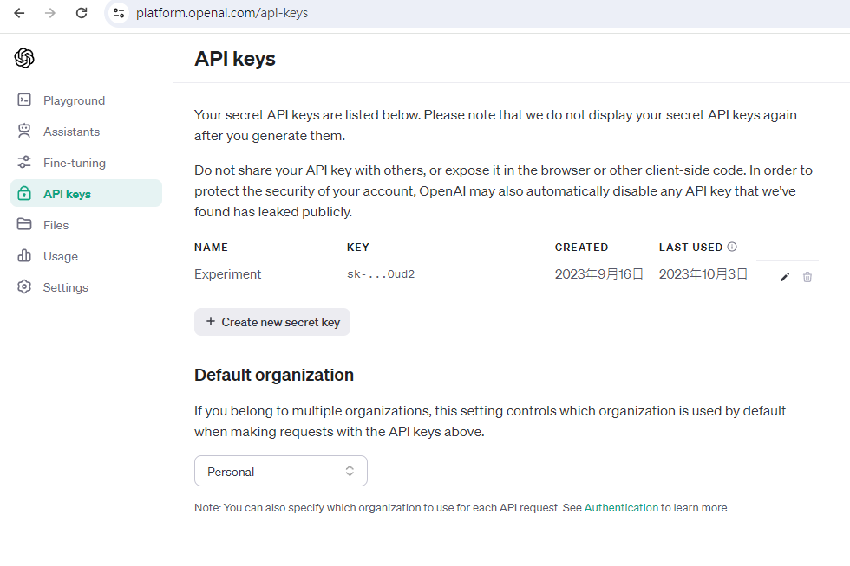
大型語言模型
目前使用OpenAI推出的各種LLMs
之後也可以使用HuggingFace上的其他LLMs

Slide 5
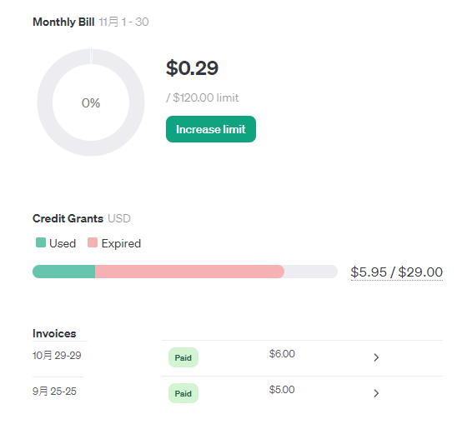
API費用
目前所花的研究金費

Slide 6
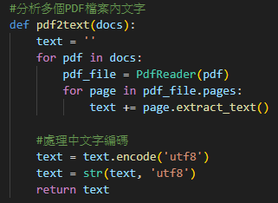
檔案文字
使用PDFReader套件讀取每個檔案文字並輸出成字串

Slide 7
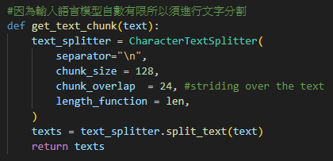
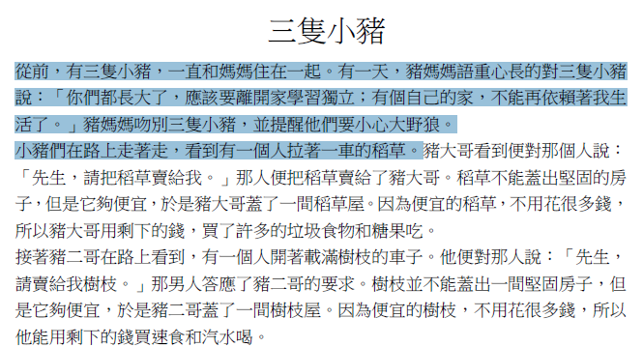
分割輸入字串
大型語言模型輸入字數有上限因此要把字串分割才能使用

Slide 8
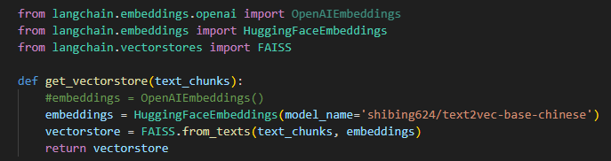
文字轉成向量儲存
將文字轉為向量方便語言模型搜尋

Slide 9
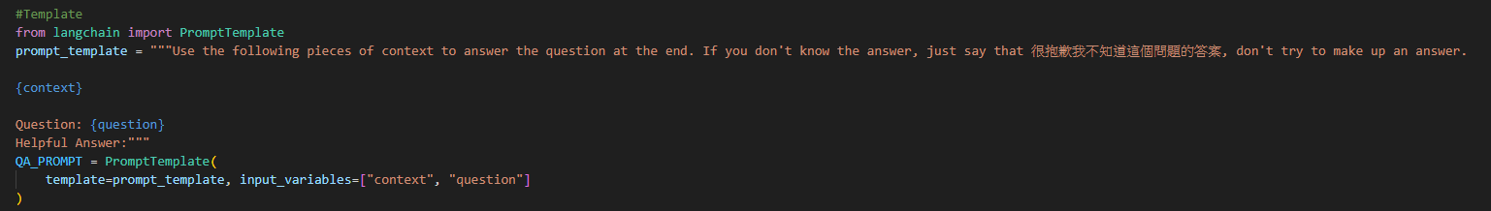
回答格式
設定語言模型回答樣板

Slide 10
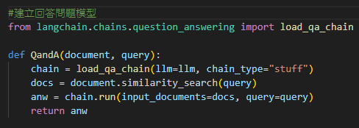
搜尋答案
使用LangChain中的load_qa_chain搜尋答案可能在的段落，並交給語言模型作分析

Slide 11
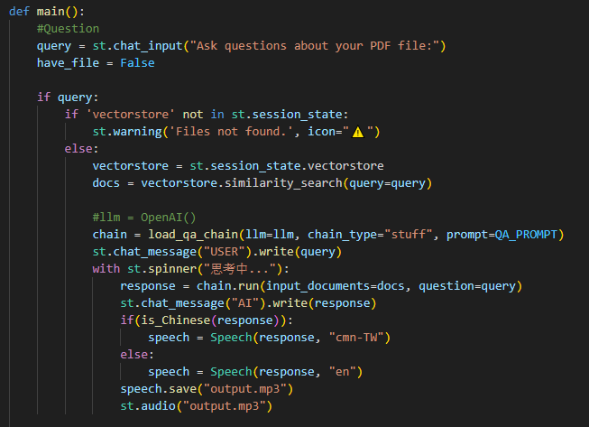
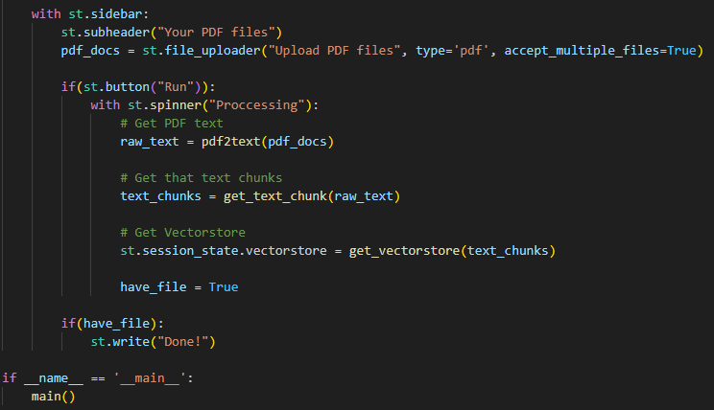
整合功能
整合上述功能來實現分析文本語言模型

Slide 12
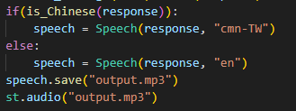
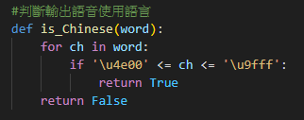
語音功能
使用Google中的語因功能念出句子

Slide 13
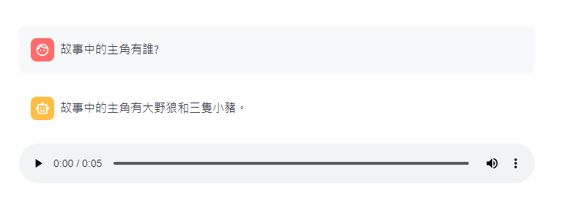
實際操作1

Slide 14
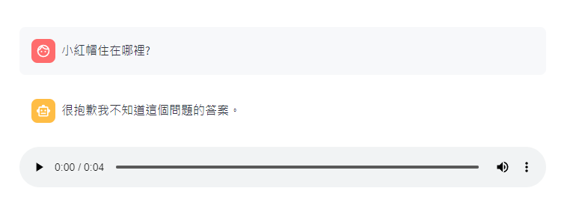
實際操作2

Slide 15
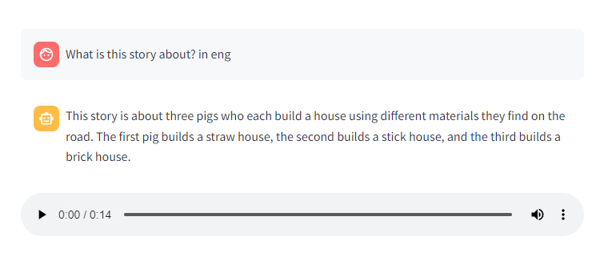
實際操作3

